Slide 1
المحاضرة الثانية
اسم المادة
نظم الاعمال الالكترونية
مدرس المادة
م . م. رشا دريد حنا
جامعة الموصل
كلية الادارة والاقتصاد
قسم نظم المعلومات الادارية
المرحلة الثالثة
20-12-2020

Slide 2
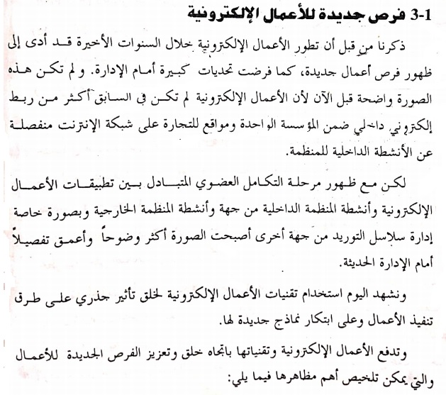
م . م. رشا دريد حنا

Slide 3
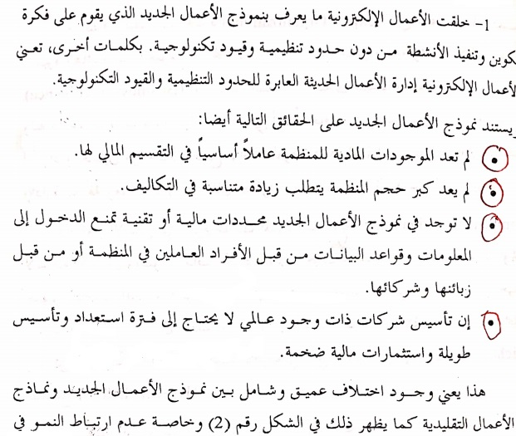
م . م. رشا دريد حنا

Slide 4
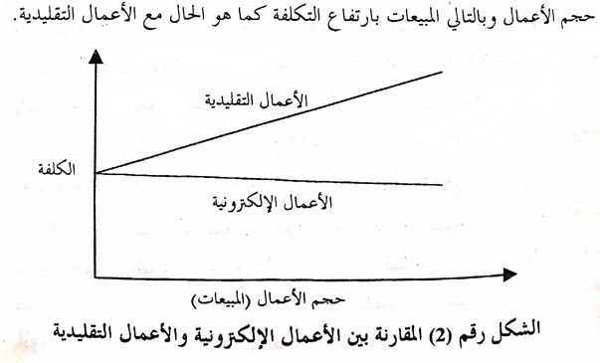
م . م. رشا دريد حنا

Slide 5
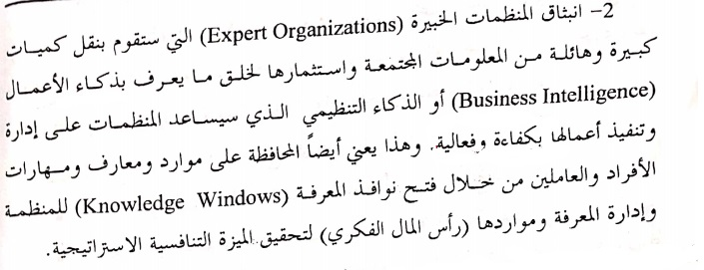
م . م. رشا دريد حنا

Slide 6
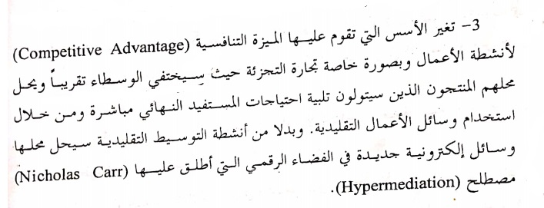
م . م. رشا دريد حنا

Slide 7
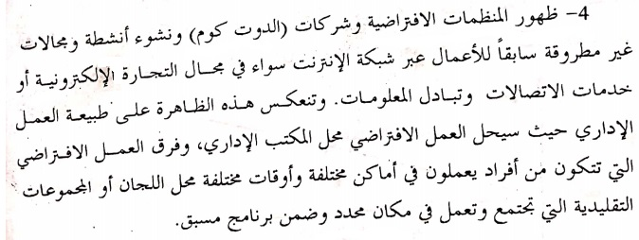
م . م. رشا دريد حنا

Slide 8
م . م. رشا دريد حنا

Slide 9
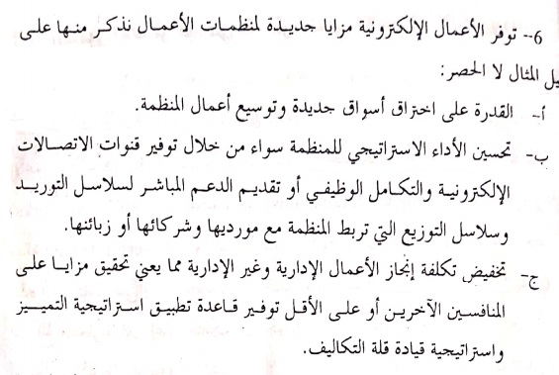
م . م. رشا دريد حنا

Slide 10
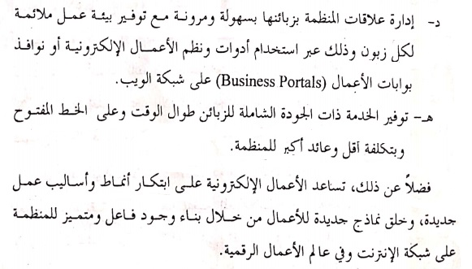
م . م. رشا دريد حنا

Slide 11
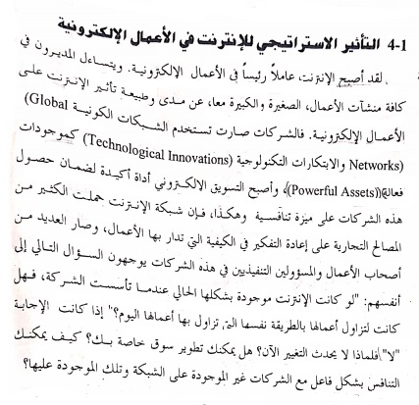
م . م. رشا دريد حنا

Slide 12
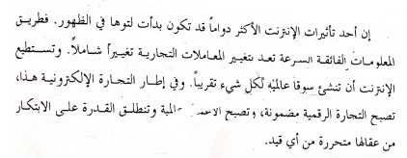
م . م. رشا دريد حنا

Slide 13
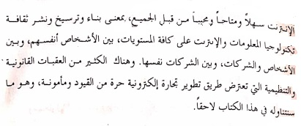
م . م. رشا دريد حنا

Slide 14
م. م سهم حازم نجيب
بحمد الله
شكرا لأصغائكم

